Slide 1

MÓDULO 11 · MATEMÁTICA · AULA 193
Plano de Argand-Gauss
Parte real no eixo horizontal, imaginária no vertical
Plano de Argand-Gauss

Slide 2
Para começar
Para representar z=3+4i, o ponto é (3,4) ou (4,3)?
POSSOR · Números Complexos · Aula 193
2

Slide 3
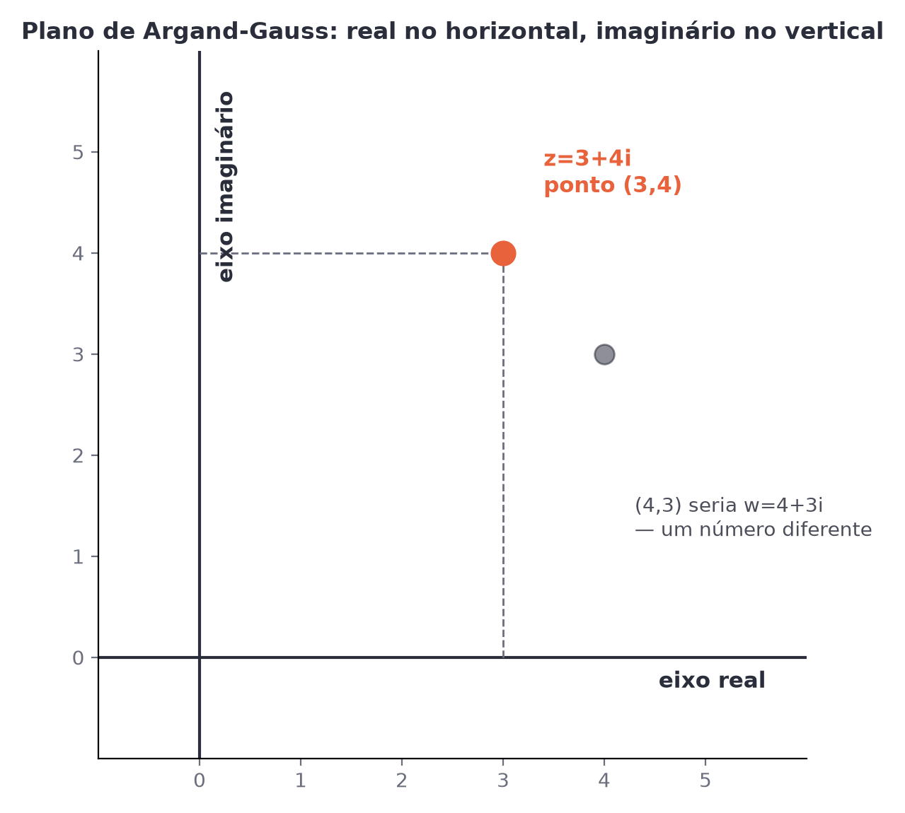
O conceito central
No plano de Argand-Gauss, o eixo horizontal é o real e o vertical é o imaginário: z=a+bi corresponde ao ponto (a,b).
POSSOR · Números Complexos · Aula 193
3

Slide 4
Como funciona
Funciona como o plano cartesiano comum, mas com nomes específicos para os eixos.
• Eixo horizontal: parte real
• Eixo vertical: parte imaginária
POSSOR · Números Complexos · Aula 193
4

Slide 5

Cuidado com essa armadilha
Trocar a ordem dos eixos, plotando (b,a) em vez de (a,b) — isso representa um número diferente.
POSSOR · Números Complexos · Aula 193
5

Slide 6
Exemplo resolvido
A que ponto corresponde z=3+4i?
Parte real 3 no eixo horizontal, parte imaginária 4 no eixo vertical
Ponto (3,4) — não (4,3), que seria w=4+3i, um número diferente
POSSOR · Números Complexos · Aula 193
6

Slide 7
Roteiro de hoje
1
Pergunta inicial
2
Real no horizontal, imaginário no vertical
3
Exemplo
4
Exercícios
POSSOR · Números Complexos · Aula 193
7

Slide 8

Hora dos Exercícios — Fixação
QUESTÃO 1
A que ponto corresponde z=3+4i no plano de Argand-Gauss?
💡 Dica
Antes de marcar o ponto, confira: qual número vai no eixo horizontal? A parte REAL, sempre.
POSSOR · Números Complexos · Aula 193
8

Slide 9

Gabarito e Encerramento
Resposta
(3,4) — parte real 3 no eixo horizontal, parte imaginária 4 no eixo vertical.
Resumo da Aula
Esse plano é a base geométrica para módulo e argumento, nas próximas duas aulas.
• z=a+bi vira o ponto (a,b) — real primeiro (horizontal), imaginário depois (vertical).
Próxima aula: Módulo concluído.
POSSOR · Números Complexos · Aula 193
9

